Slide 1
창의적프로그래밍기초와 실습
4주 반복문

Slide 2
반복문 종류와 구조를 이해 할 수 있고 사용 할 수 있다.
기타 제어문의 종류와 구조를 이해할 수 있고 사용 할 수 있다.

Slide 3
Part 01
반복문 이해

Slide 4
01. 반복문 이해
반복문
문장을 반복하도록 만드는 것으로, 정해진 동작을 반복적으로 수행할 때 사용하는 명령어
반복문 구성
반복 시작 조건, 종료 조건, 수행 명령으로 구성되어 있으며, 들여쓰기와 블록(block)으로 구분
조건문에 if라는 키워드가 있듯이, 반복문은 for와 while이라는 명령 키워드를 사용

Slide 5
01. 반복문 이해
반복문의 필요성
프로그램을 작성하고 실행시키는 이유 중 한 가지는 사람이 하기 싫은 단순하고 반복적인 작업을 시키기 위해 필요 함
반복문이 필요한 예
버스 정류장에서 1177 버스가 있으면 탄다
만약 버스가 없으면 기다린다
버스를 타려면, 두 과정을 반복해야 함
if "1177버스가 정류장에 있으면":
버스타기()
if "1177버스가 정류장에 있으면":
버스타기()
if "1177버스가 정류장에 없으면":
기다리기()

Slide 6
01. 반복문 이해
반복문의 필요성(Cont’d)
반복문이 필요한 예
종료 조건이 만족될 때까지 반복하라
종료 조건 :버스가 오면
반복 조건이 만족될 때까지:
기다림
if "1177버스가 정류장에 있으면":
버스타기()
while "1177 버스가 정류장에 없으면":
기다림
if "1177버스가 정류장에 있으면":
버스타기()

Slide 7
Part 02
while문

Slide 8
02. while문
while문 구조
어떤 조건이 만족하는 동안 명령 블록을 수행하고, 해당 조건이 거짓일 경우 더이상 반복 명령문을 수행하지 않는 구문
‘while’ 문 내 조건의 참 거짓에 따라 실행을 반복
if문은 조건이 만족되면 한 번만 실행되지만, while 문은 조건이 만족되지 않을 때까지 계속 반복됨 (조건 반복형)
실행문을 포함하고 있는 몸체는 단일 및 복수개의 문장들로 구성될 수 있음
조건을 평가 후 거짓일 경우 ‘while’ 문 밖에 있는 실행문으로 제어가 넘겨지게 됨
반복 횟수는 모르지만 조건에 따른 반복 작업에 최적화 되어 있음
while
while 조건 :
코드1
코드2
⋮
조건식
False
True
코드1
while문
다음 코드

Slide 9
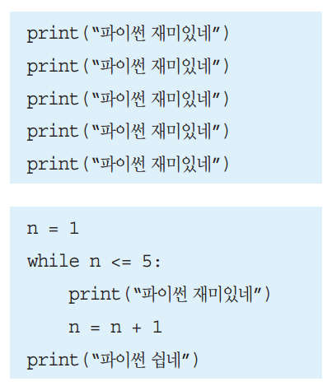
02. while문
while문 구조
while 문을 활용하는 예
“파이썬 재미있네”를 5번 반복해서 출력하고 싶음
반복문을 작성해서 5번 반복해 보자
조건식
n<=5
False
True
‘파이썬 재미있네’ 출력
n 하나 증가
생략할 경우 어떤 상황이 될까
‘파이썬 쉽네 출력’

Slide 10
02. while문
while문 적용하기1
예제 4-1: 1부터 시작하여 사용자가 입력한 값까지 모든 정수를 합한 결과를 출력하는 프로그램을 작성해 보자.
입력 값으로 10을 넣어서 합한 결과를 출력해 보자.
입력 값으로 30을 넣어서 합한 결과를 출력해 보자.
계산 방법을 다른 사람에게 설명한다면?
total = 0
total = 0 + 1
total = 0 + 1 + 2
total = 0 + 1 + 2 + 3
…
total = 0 + 1 + 2 + 3 + … + 9
total = 0 + 1 + 2 + 3 + … + 9 + 10
total = 0
total += 1
total += 2
total += 3
…
total += 9
total += 10

Slide 11
02. while문
while문 적용하기1
예제 4-1: 1부터 시작하여 사용자가 입력한 값까지 모든 정수를 합한 결과를 출력하는 프로그램을 작성해 보자.
알고리즘
① 합계를 위한 변수, 단계를 나타내는 변수 초기화한다.
② 하나의 정수 n을 입력한다.
③ 조건문을 이용하여 정수 n을 초과하는지 비교한다.
④ n보다 작거나 같을 동안 1부터 n까지 단계를 증가하면서 합계를 구한다.
⑤ n보다 초과한 경우 반복문을 빠져나온다.
⑥ 합계를 출력한다.

Slide 12
02. while문
while문 적용하기1
예제 4-1: 1부터 시작하여 사용자가 입력한 값까지 모든 정수를 합한 결과를 출력하는 프로그램을 작성해 보자.
while문을 적용하지 않은 경우
total = 0
n = 1 # 1
total += n
n += 1 # 2
total += n
n += 1 # 3
…
n += 1 # 10
total += n
print(total)
total = 0
n = 1
if n <= 10:
total += n
n += 1
if n <= 10:
total += n
n += 1
…
print(total)
n <= 10
n <= 10

Slide 13
02. while문
while문 적용하기1
예제 4-1: 1부터 시작하여 사용자가 입력한 값까지 모든 정수를 합한 결과를 출력하는 프로그램을 작성해 보자.
프로그램 코드
step = 0
total = 0
n = int(input(‘Enter the number : ’))
while(step <= n):
total = total + step
step = step + 1
print(total)

Slide 14
02. while문
while문 적용하기1
예제 4-1: 1부터 시작하여 사용자가 입력한 값까지 모든 정수를 합한 결과를 출력하는 프로그램을 작성해 보자.
테스트 결과
Enter the number : 10
55
>>>
Enter the number : 30
465

Slide 15
02. while문
while문 적용하기2
예제 4-1: 신호등 색상이 파란색일 때 “출발”을 출력하는 프로그램을 작성해 보자.
특정 조건(색상이 파란색)에서 반복을 멈추는 것을 생각해야 함
반복이 무한히 발생하는 것 : 무한 루프(infinite loop)
무한 반복을 이용하여 신호등 프로그램을 작성

Slide 16
02. while문
while문 적용하기2
예제 4-1: 신호등 색상이 파란색일 때 “출발”을 출력하는 프로그램을 작성해 보자.
알고리즘
① 신호의 변화를 위한 변수 초기화한다.
② 신호의 변화가 참인 경우 다음을 수행한다.
③ 신호등 색상을 입력한다.
④ 조건문을 이용하여 색상이 “blue”인지를 비교한다.
⑤ ④의 조건이 참이면 신호의 변화를 거짓으로 변경한다. ④의 조건이 거짓이면 ③으로 가서 반복한다.
⑥ ④의 조건이 참이면 신호의 변화를 거짓으로 변경한 후 반복문을 빠져나와 “출발”을 출력한다.

Slide 17
02. while문
while문 적용하기2
예제 4-1: 신호등 색상이 파란색일 때 “출발”을 출력하는 프로그램을 작성해 보자.
프로그램 코드
sign = True
while sign:
light = input('신호등 색상을 입력하시오: ')
if light == 'blue':
sign = False
print(＇출발')

Slide 18
02. while문
while문 적용하기2
예제 4-1: 신호등 색상이 파란색일 때 “출발”을 출력하는 프로그램을 작성해 보자.
테스트 결과
신호등 색상을 입력하시오: red
신호등 색상을 입력하시오: red
신호등 색상을 입력하시오: red
신호등 색상을 입력하시오: blue
출발

Slide 19
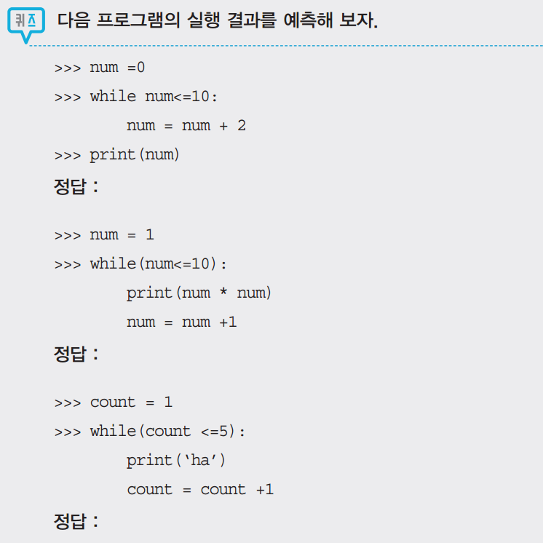
02. 복습문제
다음 프로그램의 실행 결과를 예측해 보자

Slide 20
Part 03
for문

Slide 21
03. for문
for문 구조
for문은 주로 정해진 횟수만큼 반복하거나 제한된 개수의 요소들을 순회하면서 처리할 때 주로 사용하는 반복문
‘while’ 문에서 사용한 반복을 벗어나기 위한 증감 변수는 ‘for’ 문에서는 사용할 필요가 없음
for 변수 in 범위
for 변수 in range(시작값, 종료값+1, 증가값):
코드1
코드2
코드3
⋮
범위
항목?
항목이
없으면
항목이 있으면
범위 : 문자열, range(), 리스트(list), 튜플(tuple) 등
범위의 각 요소들은 변수명에 치환되고 해당 변수명을 이용해서 코드_블록을 실행함
반복 횟수는 범위의 크기 혹은 아이템의 개수
다음
항목
문장/코드
⋮
for문
다음 코드

Slide 22
03. for문
for문 구조
for문을 활용하는 예
for문과 문자열을 이용해서 글자들을 한 줄에 한 개씩 화면에 출력
ch
>>> s = "hello"
>>> for ch in s: # for ch in "hello":
... print(ch)
...
h
e
l
l
o
h
‘h’, ‘e’, ‘l’, ‘l’, ‘o’
‘h’, ‘e’, ‘l’, ‘l’, ‘o’
ch
e
‘h’, ‘e’, ‘l’, ‘l’, ‘o’
…
ch
o
‘h’, ‘e’, ‘l’, ‘l’, ‘o’

Slide 23
03. for문
for문과 range()
일정 정수 범위 또는 패턴에 대해서 수행되는 경우가 많은데 (예: 특정 횟수만큼 혹은 특정 주기를 반복), 이럴 때에는 range 함수를 이용
특정범위를 지정하여 범위 내에서 반복을 수행
for 반복문의 전통적인 모양은 아니고, 파이썬에서 유용하게 사용하기 위해 조금 변형된 형태
n
for 변수 in range(6):
코드블록
0
1, 2, 3, 4, 5
코드블록 실행
n
1
2, 3, 4, 5
…

Slide 24
03. for문
for문과 range()
range()의 범위는 다양하게 정의 가능함
range(시작값, 종료값+1, 증가값)
range(c) # range(0, 1, 2, …, c – 1)
range(c, d) # range(c, c + 1, c + 2, …, d – 1)
range(c, d, e) # range(c, c + e, c + 2 * e,
# …, c + n * e (c < d and e > 0이면, c + n * e는 d보다 작은 가장 큰 정수
#, c > d and e < 0이면, c + n * e는 d보다 큰 가장 작은 정수))

Slide 25
03. for문
for문과 range()
range()의 사용 예
a = range(-5, -2) # a = range(-5, -4, -3)
a = range(-5, 3, 2) # a = range(-5, -3, -1, 1)
a = range(7, 1, -3) # a = range(7, 4)
a = range(7, -3, -2) # a = range(7, 5, 3, 1, -1)

Slide 26
03. for문
for문과 range()
‘range( )’ 함수를 사용할 때는 다음과 같은 사항을 주의
start 값은 포함하지만 stop 값은 포함되지 않는다.
start 값은 생략할 수 있으며, 기본 값은 0이다.
start 값에는 정수(int 형)만 쓸 수 있다.
stop 값은 생략될 수 없다.
stop 값에는 정수(int 형)만 쓸 수 있다.
step 값은 생략될 수 있으며 기본 값은 1이다.
step은 0이 될 수 없다.
range([start], stop, [step])

Slide 27
03. for문
for문 적용하기1
예제 4-2: : 1부터 시작하여 사용자가 입력한 값까지 홀수 정수를 합한 결과를 출력하는 프로그램을 작성해 보자.
range() 함수를 사용
입력 값으로 20을 넣어서 합한 결과를 출력해 보자.

Slide 28
03. for문
for문 적용하기1
예제 4-2: : 1부터 시작하여 사용자가 입력한 값까지 홀수 정수를 합한 결과를 출력하는 프로그램을 작성해 보자.
알고리즘
① 합계를 위한 변수, 단계를 나타내는 변수 초기화한다.
② 하나의 정수 n을 입력한다.
③ range()함수를 이용하여 정수 1부터 n 까지 홀수의 정수를 합계를 구한다.
④ 1~n까지의 범위를 벗어난 경우 반복문을 빠져나온다.
⑤ 합계를 출력한다.

Slide 29
03. for문
for문 적용하기1
예제 4-2: : 1부터 시작하여 사용자가 입력한 값까지 홀수 정수를 합한 결과를 출력하는 프로그램을 작성해 보자.
프로그램 코드
total = 0
n = int(input(‘Enter the number : ’))
for i in range(1, n+1, 2):
total += i
print(‘total is %d’ %total) # print(f‘total is {total}’)

Slide 30
03. for문
for문 적용하기1
예제 4-2: : 1부터 시작하여 사용자가 입력한 값까지 홀수 정수를 합한 결과를 출력하는 프로그램을 작성해 보자.
테스트 결과
Enter the number : 20
total is 100

Slide 31
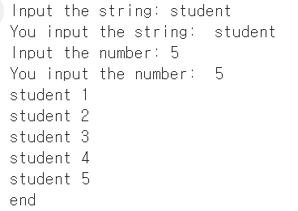
03. for문
for문 적용하기2
예제 4-3: : 키보드로 출력할 문자열과 숫자를 입력 받아 입력 받은 수 만큼 문자열을 반복 출력하는 프로그램 작성하자
임의 문자열을 입력 받는다.
입력 값으로 임의 수를 입력 받아 그 숫자 만큼 문자열을 출력해 보자.
출력 예시

Slide 32
03. for문
for문 적용하기2
예제 4-3: : 키보드로 출력할 문자열과 숫자를 입력 받아 입력 받은 수 만큼 문자열을 반복 출력하는 프로그램 작성하자
알고리즘
① 문자열을 입력한다.
② 하나의 정수를 입력한다.
③ range()함수를 이용하여 정수 1부터 n 까지 문자열을 출력한다.
④ 1~n까지의 범위를 벗어난 경우 반복문을 빠져나온다.
⑤ “end”를 출력하고 종료한다.

Slide 33
03. for문
for문 적용하기2
예제 4-3: : 키보드로 출력할 문자열과 숫자를 입력 받아 입력 받은 수 만큼 문자열을 반복 출력하는 프로그램 작성하자
프로그램 코드
strInput= input("Input the string: ")
print("You input the string: ", strInput)
number = int(input("Input the number: "))
print("You input the number: ", number)
for i in range(1, number+1):
print(strInput, i)
print("end")

Slide 34
03. for문
for문 적용하기2
예제 4-3: : 키보드로 출력할 문자열과 숫자를 입력 받아 입력 받은 수 만큼 문자열을 반복 출력하는 프로그램 작성하자
테스트 결과
Input the string: student
You input the string: student
Input the number: 5
You input the number: 5
student 1
student 2
student 3
student 4
student 5
end

Slide 35
Part 04
조건문과 반복문

Slide 36
04. 조건문과 반복문
조건문과 반복문의 결합 구조
단순히 조건문과 반복문을 개별적으로 사용하기 보다는 혼용하여 사용하면 프로그램을 좀 더 효율적으로 작성
예를 들어 무한 루프가 실행되는 코드에서 반복을 멈추고 빠져나오려면 특정 조건을 부여하여 중단시킬 수 있다. 이때 특정 조건을 나타내는 조건문이 포함 됨
반복문 안에서 특정 조건에 따라 반복 실행되는 조건문을 결합하여 활용
while
while 조건 :
if 조건:
코드1
⋮
조건식
False
True
코드1
while문
다음 코드

Slide 37
04. 조건문과 반복문
무한루프
while 구문의 조건식이 항상 참(True)일 경우
while 구문 안의 명령어들이 무한 반복
일반적인 프로그램에서 자주 사용되는 형태로 특정 이벤트가 발생될 때 까지 대기
윈도우의 대기화면
아이디/패스워드 입력 화면
워드이나 한글 문서 입력화면 등
무한루프를 빠져나오는 방법
특정 이벤트를 만족
강제 종료 (ctrl + z) or break

Slide 38
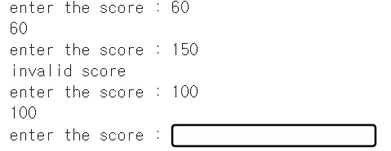
04. 조건문과 반복문
무한루프 사용 예
반복문 안에 input()함수를 사용하여 값을 입력
키보드로부터 수를 입력 받고 출력수행을 반복적으로 진행
무한루프이기 때문에 프로그램 안에서 종료를 할수 없음
while True:
score = int(input('enter the score : '))
if(0 <= score <=100):
print(score)
else:
print('invalid score')

Slide 39
04. 조건문과 반복문
무한루프 사용 예(cont’d)
0~100사이의 수를 입력 받고 출력해주는 프로그램
0~100사이의 수가 아니면 다시 입력을 받는다.
0을 입력하면 프로그램 종료
running = True
while running:
score = int(input('enter the score : ‘))
if(score == 0):
running=False
if(0 <= score <=100):
print(score)
else:
print('invalid score')
0을 입력 받으면
조건문을 거짓으로 변경

Slide 40
04. 조건문과 반복문
조건문과 반복문 적용하기
예제 4-4: : 두 정수를 입력 받아 최대 공약수를 구하는 프로그램을 작성
두 정수 num1, num2의 공약수 1은 최대공약수가 아닐 수 있다.
두 정수의 최대공약수가 num1, num2의 공약수인지를 num1, num2 보다 작을 때까지 검사한다.

Slide 41
04. 조건문과 반복문
조건문과 반복문 적용하기
예제 4-4: : 두 정수를 입력 받아 최대 공약수를 구하는 프로그램을 작성
알고리즘
① 최대공약수(gcd)와 반복카운터변수(step) 초기화 한 후, 두 정수를 입력 받는다.
② step이 두 정수보다 작은지를 비교한다.
③ ②조건을 만족할 경우 두 정수가 step으로 나눠지면 최대공약수를 변경한다.
④ ②조건을 만족하지 않을 때까지 ③을 반복한다.
⑤ ②조건을 만족하지 않으면 현재 최대공약수를 출력하고 종료한다.

Slide 42
04. 조건문과 반복문
조건문과 반복문 적용하기
예제 4-4: : 두 정수를 입력 받아 최대 공약수를 구하는 프로그램을 작성
프로그램 코드
gcd = 1
step = 2
num1 = int(input('Enter the number : '))
num2 = int(input('Enter the number : '))
while(step <= num1) and (step <=num2):
if (num1%step==0) and (num2%step==0):
gcd = step
step = step + 1
print('최대공약수 : ', gcd)

Slide 43
04. 조건문과 반복문
조건문과 반복문 적용하기
예제 4-4: : 두 정수를 입력 받아 최대 공약수를 구하는 프로그램을 작성
테스트 결과
Enter the number : 20
Enter the number : 16
최대공약수 : 4

Slide 44
Part 05
중첩 반복문

Slide 45
05. 중첩 반복문
중첩 반복문 구조
반복문 안에 다른 반복문이 있는 상태
조건문과 마찬가지로 반복문 또한 중첩 가능
중첩 반복문은 한 개의 ‘for’ 문 또는 ‘while’ 문 안에 한 개 이상의 내부 반복문을 가짐
즉, 첫 번째 한 개의 ‘for’ 문과 ‘while’ 문은 외부 반복문으로 취급 됨
바깥쪽 루프가 한번 반복 할때 안쪽 루프는 범위 전부 반복
들여쓰기 유지

Slide 46
05. 중첩 반복문
중첩 반복문 구조
…
…
for i in range( N+1 ):
for j in range( M +1 ):
…
…
…
…
바깥쪽 루프
바깥쪽 루프의 반복변수 i 는 N번 까지 한번씩 수행 할때 마다 안쪽 루프의 반복변수 j 는 M번을 반복
프로그램 수행시 총 반복 횟수: N x M 번
안쪽 루프

Slide 47
05. 중첩 반복문
중첩 반복문 적용하기
예제 4-5: 수를 입력 받고 입력 받은 수 까지 구구단을 실행하는 프로그램 작성해보자.
양식문자를 이용하여 출력

Slide 48
05. 중첩 반복문
중첩 반복문 적용하기
예제 4-5: 수를 입력 받고 입력 받은 수 까지 구구단을 실행하는 프로그램 작성해보자.
프로그램 코드
number = int(input("Type Number: "))
for i in range(1,number +1):
for j in range(1,10):
print("%d * %d = %d" %( i, j, i * j ))
print()
print("End! Bye Bye ")

Slide 49
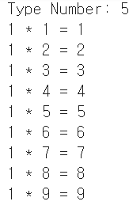
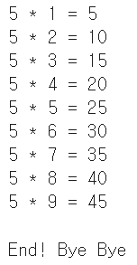
05. 중첩 반복문
중첩 반복문 적용하기
예제 4-5: 수를 입력 받고 입력 받은 수 까지 구구단을 실행하는 프로그램 작성해보자.
테스트 결과
….

Slide 50
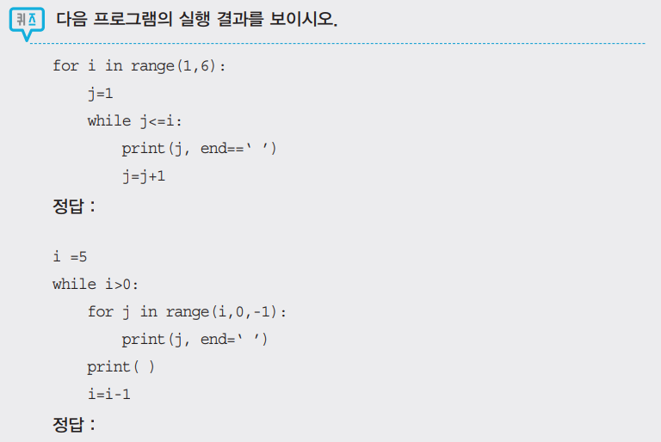
05. 복습문제
다음 프로그램의 실행 결과를 보이시오.

Slide 51
Part 06
break문

Slide 52
06. break문
break문 구조
break’ 문은 반복문 안에서 사용하면 반복문을 강제 종료 시킬 수 있음
반복 명령문에 추가적인 제어를 위해 사용
반복문 안에서 탈출 조건식을 판단하여 참이면 반복문의 제어를 반복문 밖으로 제어를 넘김
반면에 탈출 조건식이 거짓인 경우는 반복문 안에 있는 문장을 계속 수행
주로 무한 반복문 안에서 사용자가 원하는 시점에서 강제적으로 반복을 벗어날 때 사용

Slide 53
06. break문
break문 구조
반복문 구문 내에 원하는 위치에 break가 포함된 조건문을 추가
조건문이 만족되면 break를 통해서 해당 반복문을 빠져나옴
while, for, if 문에 모두 적용 가능
while (True):
코드1
코드2
if (조건):
코드3
코드4
break

Slide 54
06. break문
break문 적용하기
예제 4-6: 사용자가 입력한 숫자가 홀수인지 짝수인지 판별하는 프로그램을 작성해보자
‘0’ 값을 입력 받으면 프로그램 종료

Slide 55
06. break문
break문 적용하기
예제 4-6: 사용자가 입력한 숫자가 홀수인지 짝수인지 판별하는 프로그램을 작성해보자
프로그램 코드
print("Start Infinite Loop")
print("input '0' exit from the Loop\n")
while True :
number = int(input("Enter the number :"))
if (number == 0):
print("EXIT")
break
elif (number % 2 == 0):
print(number, "is even number")
else:
print(number, "is odd number")

Slide 56
06. break문
break문 적용하기
예제 4-6: 사용자가 입력한 숫자가 홀수인지 짝수인지 판별하는 프로그램을 작성해보자
테스트 결과
Start Infinite Loop
input '0' exit from the Loop
Enter the number :24
24 is even number
Enter the number :7
7 is odd number
Enter the number :0
EXIT

Slide 57
Part 07
continue문

Slide 58
07. continue문
continue문 구조
특정 조건 시 해당 조건을 통과하고 다음 반복문을 진행
break 키워드는 반복문 전체를 빠져나가지만 continue는 해당 조건만 건너뛰고 싶을 때 사용
‘continue’ 문을 만나면 현재 반복을 종료하고 무조건 조건식으로 점프
‘if’ 문과 같이 사용되는 경우가 많은데 ‘if 조건식’에 해당하는 조건이 참이면 스킾

Slide 59
07. continue문
continue문 구조
반복문 구문 내에 skip을 원하는 조건을 추가하고 continue 키워드를 사용
조건이 만족되면 continue에 의해서 해당 조건을 수행하지 않고 다음 반복문을 수행
While, for, if 문에 모두 적용 가능
while (True):
코드1
코드2
if (조건):
continue

Slide 60
07. continue문
continue문 적용하기
예제 4-7: 1부터 사용자가 입력 받은 수까지 출력하는 프로그램을 작성해보자
2와 3의 배수는 통과

Slide 61
07. continue문
continue문 적용하기
예제 4-7: 1부터 사용자가 입력 받은 수까지 출력하는 프로그램을 작성해보자
프로그램 코드
number = int(input("Enter the number :"))
print("Your number is ", number)
for i in range(1, number):
if(i % 2 == 0):
continue
elif(i% 3 == 0):
continue
else:
print("number = ", i)

Slide 62
07. continue문
continue문 적용하기
예제 4-7: 1부터 사용자가 입력 받은 수까지 출력하는 프로그램을 작성해보자
테스트 결과
Enter the number :20
Your number is 20
number = 1
number = 5
number = 7
number = 11
number = 13
number = 17
number = 19

Slide 64
Part 04
실습 문제

Slide 65
실습 문제 01
사용자 입력 받은 숫자 출력하기
문제:
사용자로부터 1~100사이의 정수를 입력 받고 화면에 출력하는 프로그램을 작성하세요
조건:
1~100 범위 밖의 정수가 입력되면 다시 입력 받기
사용자가 입력하는 숫자는 음수와 양수를 포함하는 정수로 제한
1~100사이의 정수는 1, 2, …, 99, 100을 나타냄(100을 포함)

Slide 66
실습 문제 01 - 코드
n = int(input("1~100 사이의 정수를 한 개 입력하세요:"))
while n < 1 or n > 100:
n = int(input("1~100 사이의 정수를 한 개 입력하세요: "))
print(n)

Slide 67
실습 문제 02
사용자 입력 받은 숫자 중 가장 큰 값 출력하기
문제:
사용자로부터 숫자 5개를 입력 받고, 가장 큰 값을 찾아서 화면에 출력하는 프로그램을 작성하세요
조건:
사용자가 입력하는 숫자 5개는 모두 0보다 큰 양수로 가정
자료의 정렬 알고리즘이 적용된 함수를 사용하지 않음

Slide 68
실습 문제 02 - 코드
print("5개 정수를 입력하면 가장 큰 값을 화면에 출력합니다")
maxValue = 0
count = 1
while count < 6:
n = int(input("0보다 큰 정수 한 개를 입력하세요: "))
if n > maxValue:
maxValue = n
count += 1
print("최대값 = %d" %maxValue)

Slide 69
실습 문제 03
사용자 입력 받은 숫자 구구단 출력하기
문제:
사용자가 입력한 숫자에 대해 구구단을 출력하는 프로그램을 작성하세요.
조건:
양의 정수만 입력 받기
사용자가 3을 입력하면 3단을 출력

Slide 70
실습 문제 03 - 코드
n = int(input("구구단을 출력할 숫자를 입력하세요: "))
for i in range(1, 10):
print("%3d x %3d = %3d" %(n, i, n*i))

Slide 71
실습 문제 04
숫자의 약수와 약수들의 합 출력하기
문제:
정수의 약수들을 화면에 출력하고, 약수들의 합을 출력하는 프로그램을 작성하세요.
조건:
정수를 한 개 입력 받기
약수를 한 줄에 모두 출력(‘end‘ 키워드 사용)
약수들의 합 출력

Slide 72
실습 문제 04 - 코드
total=0
n = int(input("약수를 구할 숫자를 입력하세요: "))
print(f'{n}의 약수들은 다음과 같습니다.')
for i in range(1, n + 1):
if n % i == 0:
print(i, end=' ')
total += i
print(f'\n{n}의 약수들의 합은 {total}')

Slide 73
실습 문제 05
숫자 피라미드 출력하기
문제:
사용자로부터 입력 받은 숫자에 따라 숫자 피라미드를 출력하는 프로그램을 작성하세요
조건:
입력이 5라면 다음과 같은 출력
1
1 2
1 2 3
1 2 3 4
1 2 3 4 5

Slide 74
실습 문제 05 - 코드
# 숫자 피라미드 출력
n = int(input("피라미드의 높이를 입력하세요: "))
for i in range(1, n + 1): # 1부터 n까지 반복
for j in range(1, i + 1): # 각 줄에서 숫자를 1부터 i까지 출력
print(j, end=" ")
print() # 줄바꿈

Slide 75
실습 문제 06
숫자 찾기 게임
문제:
사용자가 입력한 숫자를 1부터 순차적으로 출력하다가, 특정 숫자에 도달하면 멈추는 프로그램을 작성하세요.
조건:
사용자가 5를 입력하면 1, 2, 3, 4, 5 출력 후 종료

Slide 76
실습 문제 06 - 코드
# 특정 숫자에 도달하면 멈추기
target = int(input("숫자를 입력하세요: "))
for i in range(1, 101): # 1부터 100까지 순회
print(i)
if i == target: # 입력한 숫자에 도달하면 멈춤
print("멈췄습니다!")
break

